Slide 1
^{АЛЦ КОМПЛЕКС}
^{Идеальный баланс}
незаменимых аминокислот и цинка
^{для отличного самочувствия}

Slide 2
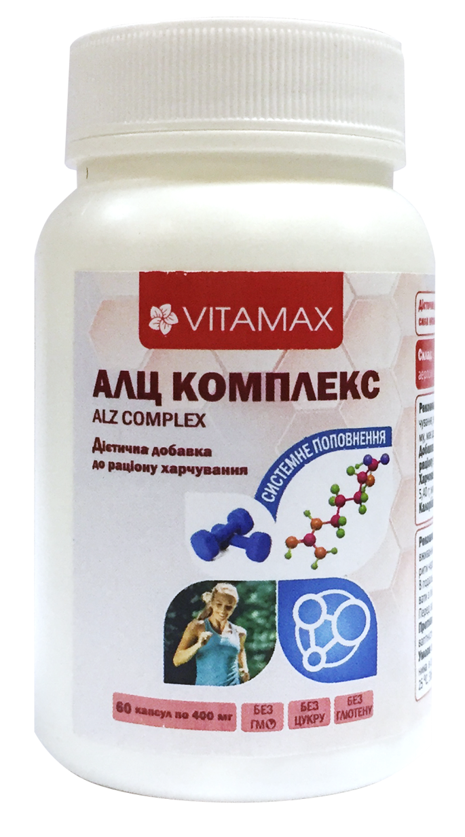
В жизни современного человека
много задач:
необходимо строить карьеру, создавать семью и воспитывать детей, заниматься саморазвитием и поддерживать себя в форме.
На все это необходимо большое количество энергии, обеспечить которую может АЛЦ Комплекс.

Slide 3
АЛЦ Комлекс — симбиоз незаменимых аминокислот и цинка для спортсменов, людей, придерживающихся диеты и испытывающих серьезные умственные и физические нагрузки, то есть для тех, кто хочет долгие годы радоваться своему отражению в зеркале и чувствовать себя энергично и молодо.

Slide 4
Как работают ингредиенты
L-Аргинин:
дарит заряд бодрости и энергии, помогая предотвратить негативные последствия чрезмерных умственных и физических нагрузок;
стимулирует выработку гормона роста соматотропина, что помогает активнее наращивать мышечную массу;
запускает процесс жиросжигания;
поддерживает оптимальный уровень холестерина крови, защищая тем самым сердечно-сосудистую систему от грозного заболевания — атеросклероза;

Slide 5
Как работают ингредиенты
L-Аргинин :
усиливает приток крови к половым органам у мужчин, что благоприятным образом сказывается на качестве и количестве семенной жидкости и способности к зачатию;
запускает процессы очищения организма и стимулирует кровообращение, улучшая питание всех органов и тканей;
стимулирует выработку коллагена — вещества, необходимого для тонуса кожи и суставов;
повышает иммунитет и укрепляет защитные силы организма перед лицом вирусов и бактерий;

Slide 6
Как работают ингредиенты
L-лизин:
содержится в коллагене, который обеспечивает крепость мышц, хрящей, связок и сухожилий, а также молодость кожи;
способствует усвоению кальция из кишечника, принимая опосредованное участие в укреплении костей;
предотвращает заболевания сердечно-сосудистой системы;

Slide 7
Как работают ингредиенты
L-лизин:
играет важную роль в формировании иммунного ответа, помогая организму противостоять вирусным и бактериальным инфекциям;
запускает процессы жиросжигания и улучшает усвоение белка;
помогает нарастить мышечную массу;
входит в состав гормонов и ферментов, которые регулируют обменные процессы.

Slide 8
Как работают ингредиенты
Цинка пиколинат:
укрепляет иммунитет
запускает процесс обновления тканей
нормализует работу сальных желез
укрепляет волосяные луковицы и улучшает состояние волос
улучшает выработку сперматазоидов, синтез тестостерона, функционирование яичников, что в свою очередь улучшает репродуктивные функции и способность к зачатию
профилактирует старение головного мозга
улучшает концентрацию внимания и память

Slide 9
Показания к применению:
укрепление сердечно-сосудистой системы
повышение иммунитета и защитных сил организма
улучшение состояния при апатии и хронической усталости
восстановление после интенсивных физических и умственных нагрузок
добавка к рациону при регулярных спортивных тренировках
коррекция веса

Slide 10
Состав:
L-аргинин (195 мг)
L-лизин (195 мг)
Цинка пиколинат (8 мг)
Аэросил
Желатиновая капсула

Slide 11
Способ применения:
Взрослым по 2 капсулы 3 раза в день во время еды, запивая водой.
Курс приема 4 недели.
При необходимости повторить через 2-3 недели.

Slide 12
^{Спасибо за внимание}

